Slide 1
Muzeju attīstības tendences
Latvijā un pasaulē
Latvijas Muzeju biedrības stratēģija 2018-2020
Anna balandina
Latvijas muzeju biedrība

Slide 2
Latvijas Muzeju biedrība
Latvijas Muzeju biedrība (LMB) ir nevalstiska organizācija, kurā uz brīvprātības principa apvienoti 109 valsts, pašvaldību, privātie un autonomie muzeji, kopīgu mērķu īstenošanai un interešu aizstāvībai.

Slide 3
Brīvprātīga muzeju darbinieku stratēģijas darba grupa
Uzdevumi:
- Pārvērtēt un veikt analīzi par LMB darbības darbību pēdējos gados un izvirzīt jaunus uzdevumus biedrības darba efektivitātes palielināšanai;
- Izveidot LMB stratēģijas plānu turpmākajiem 3 gadiem (2018. – 2020.g.).

Slide 4
LMB biedrības mērķis:
Kļūt par vienotu informācijas un profesionālās pilnveides platformu biedriem, muzeju speciālistiem un muzejiem pietuvinātu radošu industriju un nevalstisko organizāciju pārstāvjiem, stiprināt un vienot nozari, vairot tās pašapziņu un rīcībspēju, kā arī uzlabot Latvijas muzeju nozares tēlu plašākā sabiedrībā un starptautiski.

Slide 5
Nozīmes veidošana un muzeju sociālās lomas palielināšanās
„Veidot un uzturēt muzeju, kas neko nenozīmē apkārtējai sabiedrībai ir tas pats, kas uzbūvēt restorānu, kurā neviens neēd.”
(Pier Luigi Sacco)

Slide 6
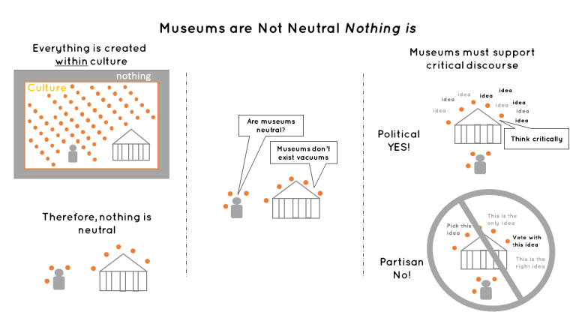
Avots: https://brilliantideastudio.com/art-museums/museums-are-not-neutral/

Slide 7
Nozīmes veidošana un muzeju sociālās lomas palielināšanās
«From Being about Something to Being for Somebody.»
(Stephen E. Wei)

Slide 8
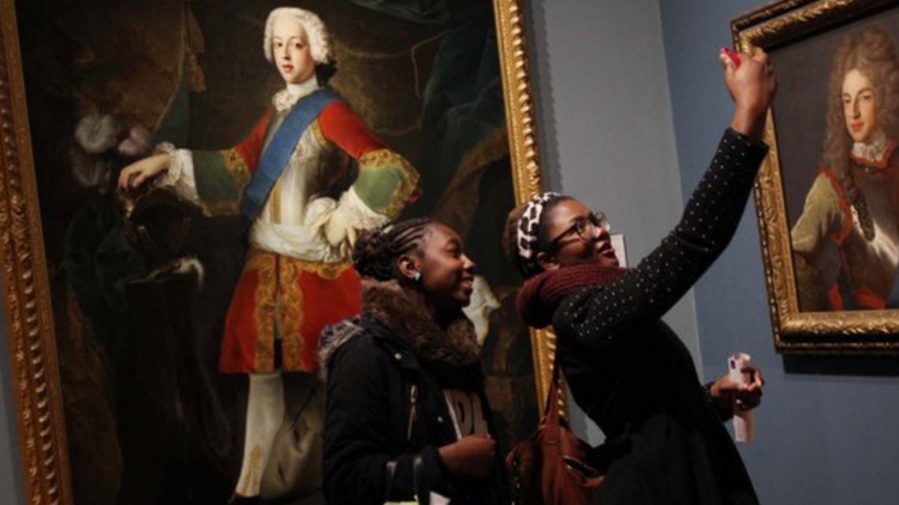
Muzeja apmeklējuma motivācijas maiņa

Slide 9
Muzeja apmeklējuma motivācijas maiņa
„Muzeji vairs nav ēkas vai ekspozīcijas, vai kolekcijas. Muzeji ir servisi ar klientiem!”
(Kimmo Leva)

Slide 10
Muzeja apmeklējuma motivācijas maiņa
„Tate Modern ir mainījies no tā muzeja, uz kuru cilvēki nāk apskatīt mākslu, kļūstot par muzeju, kur labi pavadīt laiku un kas atver savas durvis sadarbībai, sarunai un līdzdalībai.”
(Frances Morris)

Slide 11

Sadarbība un tīklošanās

Slide 12

Tehnoloģiju attīstība

Slide 13
Ilgtspējība
Atbalsts turpmākai muzeju pastāvēšanai
Muzeju ietekme uz sabiedrību ilgtermiņā
Pēctecība

Slide 14
Vājās puses
LMB nav vīzijas, mērķu, piedāvājuma un atbalsta muzeju nozarei, kas atbilstu 21.gadsimta izaicinājumiem un muzeja darbinieku vajadzībām
LMB ir jāstirpina tās pozīcija un līderība lokālo lēmumpieņēmēju vidū un starptautiski (NEMO u.c.)
LMB nenodrošina pietiekamu informācijas apriti par aktuālo nozarē
Novērojams viedokļu, diskusijas un iniciatīvas trūkums nozarē par problēmām un to risinājumiem
Pasīvās LMB darbības rezultātā pēdējos gados ir novērojams biedru inertums, vāja rīcībspēja, motivācija un iesaiste nozares problēmu risināšanā
LMB nenodrošina iespējas tās biedriem profesionāli pilnveidoties
LMB neveicina pietiekamu refleksiju par nozares sasniegumiem publiskajā telpā
Nozarē trūkst pēctecības

Slide 15
LMB darba uzdevumi 2018.-2020.gadam
LMB mājas lapa – galvenais informācijas avots
LMB Gada balva – vienīgais profesionālais apbalvojums muzeju nozarē
Pieredzes apmaiņas platforma “Rītdienas muzejs” – iespēja muzeju speciālistiem savstarpēji dalīties pieredzē un idejās, izglītoties un profesionāli pilnveidoties
LMB pozīciju nostirpināšana lokali un starptautiski

Slide 16
Paldies!

